Slide 1
组会汇报
汇报人：章恺逸 汇报时间：2024/5/11

Slide 2
CONTENTS
1
2
近期学习
2
论文阅读
3
未来计划
1

Slide 3
近期学习内容
特征、代码、实验、数据集
文章

Slide 4
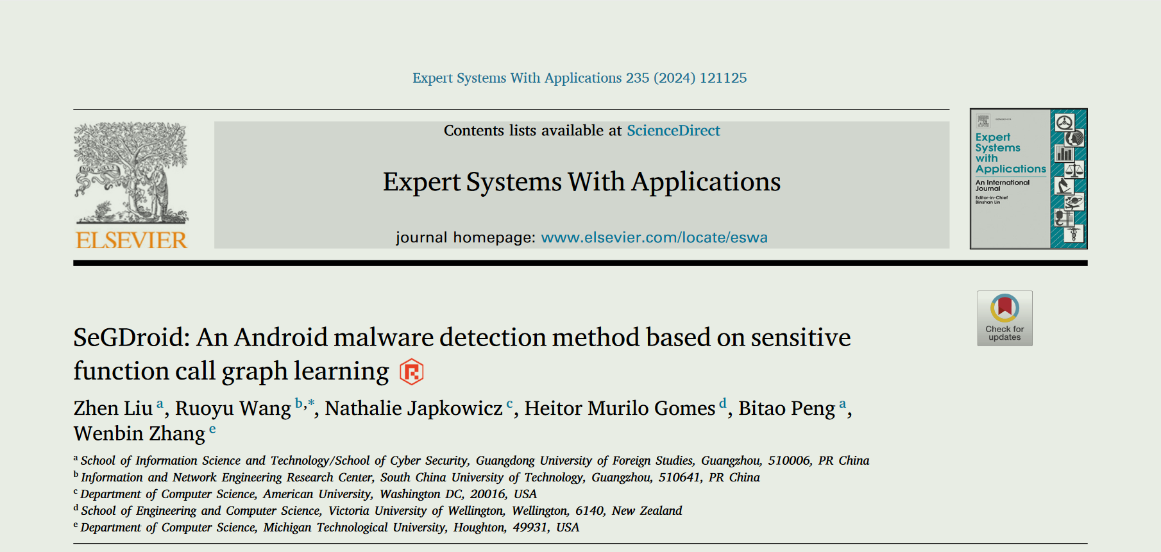
论文阅读
《SeGDroid: An Android malware detection method based on sensitive function call graph learning》

Slide 5
论文阅读
《SeGDroid: An Android malware detection method based on sensitive function call graph learning》
1、背景
- 恶意软件经常通过混淆以逃避检测，在这种情况下，语义行为特征提取对于训练鲁棒的恶意软件检测模型至关重要
- 提取得到的FCG过大
2、贡献
- 提出了一种基于敏感 FCG 和 GNN 的新的 Android 恶意软件检测方法。首先构建敏感 FCG 并提取功能节点的语义属性。然后，实现一个 GNN，将 FCG 嵌入到特征向量中。这些向量可以进一步用于使用机器学习算法训练恶意软件检测模型。
- 关于敏感 FCG 构建，我们提出了一种图修剪方法，该方法保留敏感 API 调用的上下文（即需要特定权限的安全相关 API 调用），同时忽略其他调用。
- 图节点的特征表示方面，我们提出了基于 word2vec 算法训练两个模型：分别用于嵌入外部节点（系统 API）和内部节点（操作码序列）的 API2vec 模型和 opcode2vec 模型。这是保留 API 语义和操作码序列的好方法。此外，还加入了基于社交网络的中心性以进一步用于对特征向量进行加权。

Slide 6
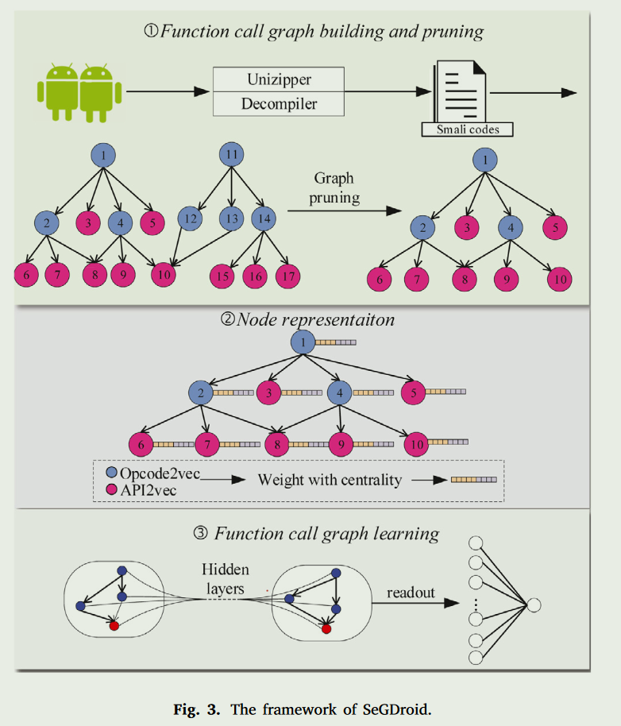
论文阅读
《SeGDroid: An Android malware detection method based on sensitive function call graph learning》
函数调用图构建和修剪：首先使用 Androidguard从 APK 中解压缩、反编译并构建 FCG。有些图可能有大量节点，这会增加图学习的复杂性。为了简化图，同时保留恶意行为的语义知识，提出了一种图剪枝方法，保留具有敏感 API 的函数运行路径中的节点。
节点表示：将 API 和操作码序列转换为每个节点的向量以获得节点属性。使用中心性度量对节点向量进行加权，以提高节点向量的表示能力。中心性度量广泛应用于社交网络研究中，以在一定程度上表示节点的重要性，这是第一个利用中心性度量对用于 GNN 的节点特征向量进行加权的工作。
函数调用图学习：在与节点特征向量相关的 FCG 上，我们利用 GraphSAGE 来执行图嵌入。 GraphSAGE 通过迭代学习相应邻居节点的知识来嵌入每个图节点。所有图节点向量通过读出组合成一个向量。然后，我们使用机器学习算法在获得的特征向量上训练恶意软件检测模型。
模型结构

Slide 7
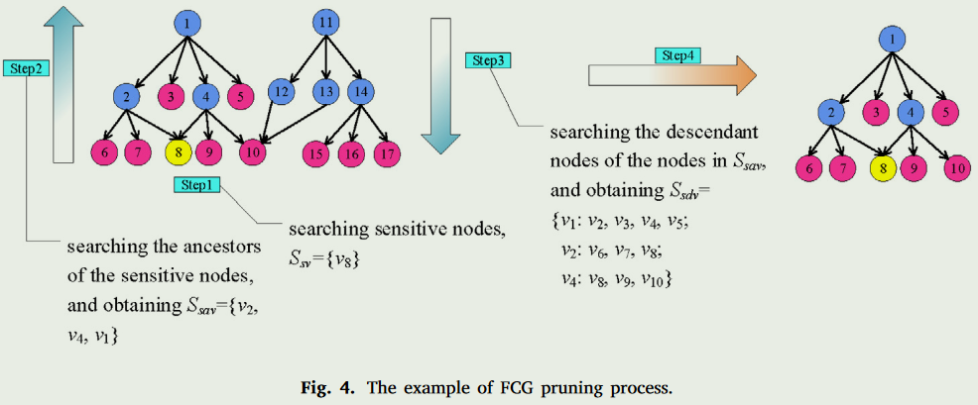
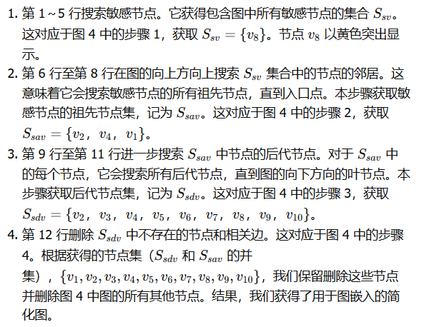
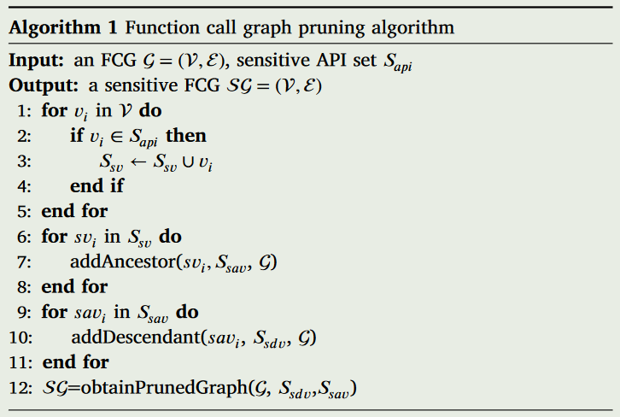
论文阅读
《SeGDroid: An Android malware detection method based on sensitive function call graph learning》
剪枝过程

Slide 8
论文阅读
《SeGDroid: An Android malware detection method based on sensitive function call graph learning》
A 基于 word2vec 的节点嵌入
B 基于中心性度量的特征向量加权
1. 外部节点（API2vec）：外部函数通常指的是程序库中的 API，这些库可能会更新，但包名（API 的包名）相比函数名更稳定。因此，使用 API 包名来表示外部节点，这些包名携带了 API 的语义知识。
2. 内部节点（opcode2vec）：内部函数是程序员定义的函数，其函数名容易被混淆。因此，不使用函数名，而是使用操作码序列来代表内部函数。
中心性（centrality）：
度中心性（degree centrality）
接近中心性（closeness centrality）
特征向量中心性（EigenCentrality）
作者选择度中心性作为权重，原因在于其效率高且有效。
模型：Skip-gram
节点表示：每个节点的向量是通过将 API2vec 和 opcode2vec 获得的特征向量集中而成的。

Slide 9
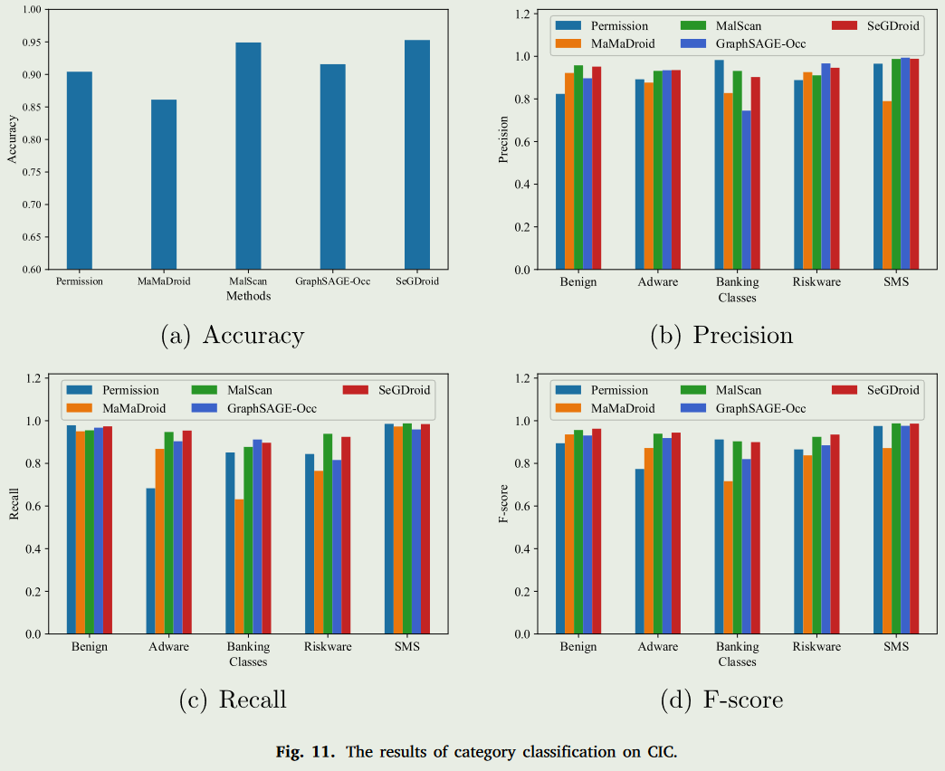
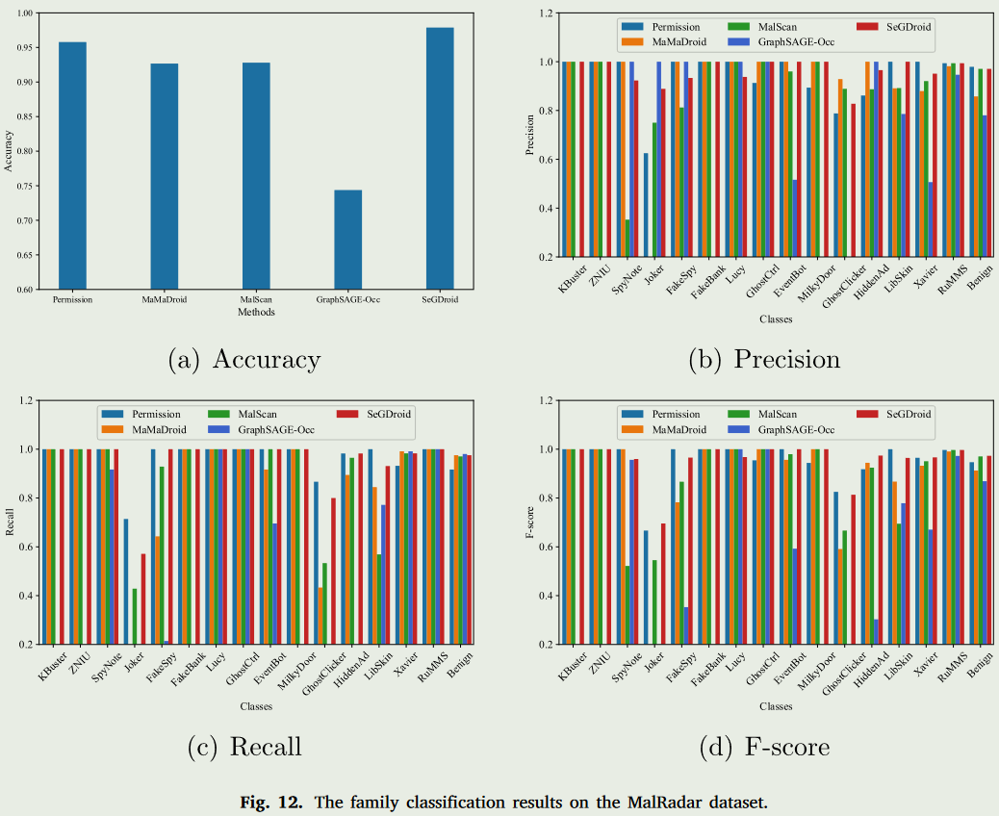
论文阅读
《SeGDroid: An Android malware detection method based on sensitive function call graph learning》

Slide 10
未来计划
1. 实现了基础的特征提取
2. 准备先实现别人的模型
3. 进一步思考创新
文章进一步学习

Slide 11
THANK YOU

